Slide 1





Proceso de Aduana
- Modernización de los Sistemas-
Sección 001-D

Slide 2








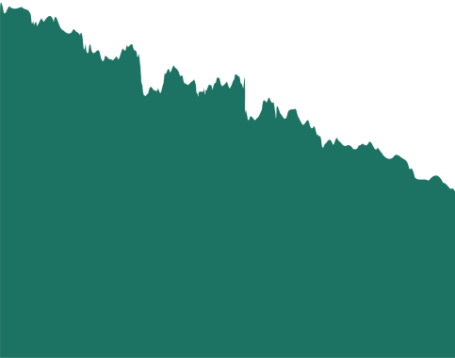
NUESTRO EQUIPO DE DESARROLLO
Gregory Jimenez
David Torrealba
Vicente Tapia
Barbara Lemunao
Scrum Master
Product Owner
Developer Team
Developer / QA
Guía al equipo, facilita el trabajo ágil y remueve obstáculos del proceso.
Define y prioriza requerimientos, representando al cliente en el proyecto.
Desarrolla las funcionalidades del sistema y asegura su correcto funcionamiento.
Programa y realiza pruebas para garantizar la calidad del software.

Slide 3




Contexto del caso
El caso aborda la modernización de las Aduanas en el paso Los Libertadores, donde los tiempos de espera de hasta 20 horas afectan a pasajeros y transportistas. El objetivo es desarrollar un sistema informático que automatice los trámites y reduzca las demoras, mejorando la eficiencia en el cruce fronterizo entre Chile y Argentina.
Desafíos:
Problemas:
Largas esperas de 8 a 20 horas para cruzar desde Argentina.
Aumento del flujo (180% en febrero), sobrepasa capacidad actual.
Desinformación del público y baja digitalización agravan la situación.
Las mayores demoras se producen del lado chileno
Modernizar infraestructura y sistemas.
Mejorar coordinación con PDI, SAG y entidades argentinas.
Reducir tiempos y aumentar eficiencia sin comprometer seguridad.

Slide 4


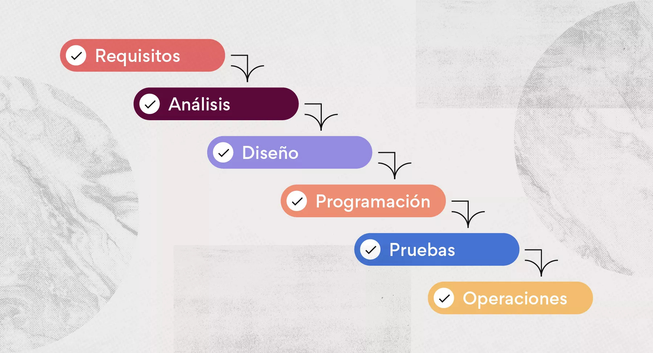
METODOLOGIA APLICADA
Recolección de Requisitos
Definición de módulos clave: gestión de personas y vehículos, mascotas.
integración con sistemas externos, reportes, control de acceso.
Análisis del Sistema
Arquitectura Cliente-Servidor, base de datos relacional, interfaz simple y adaptada a los colores institucionales.

Slide 5


REQUISITOS FUNCIONALES
Automatización de la documentación para la entrada y salida de menores de edad
Automatización de los procesos informáticos para completar los documentos de salida y entrada de vehículos motorizados.
Integración del sistema con las aduanas de países limítrofes para la obtención de información y datos.
Reducción de los tiempos de espera de pasajeros o turistas en los pasos aduaneros terrestres.
Automatización y control de procesos de revisión del Servicio Agrícola y Ganadero (SAG) y de la Policía de Investigaciones (PDI).
Generación automática de informes estadísticos sobre ingresos y egresos de personas y vehículos.
Posibilidad de exportar reportes en formatos PDF o Excel.
Implementación de un sistema de acceso con autenticación de usuarios mediante cuentas habilitadas.
Consulta eficiente de información dentro del sistema, con respuestas rápidas.
Provisión de ayudas y soporte interactivo dentro del sistema para guiar a los usuarios.

Slide 6
REQUISITOS NO FUNCIONALES
Garantizar la confidencialidad de la inforamacion.
Diñar una interfaz intuitiva y facil de aprender
Optimizar el sistema para manejar multiples usuarios simulteaneamente
Implementar altos estandares de seguridad en el almacenamiento y transmision de datos
Asegurar la compatibilidad con dispositivos mobiles y navegadores modernos
Mantener un tiempo de respuesta menor a 2 segundos
Implementar un sistema de respaldo de datos para evitar perdida de informacion en caso de fallo
Cumplir con normativas internacionales de proteccion de datos y seguridad informatica
Diseñar la interfaz respetando la identidad visual de la institucion
Implementar actualizaciones periodicas sin interrumpir el servicio

Slide 7





Fases aplicada
Se recopilaron antecedentes clave del caso, identificando problemas, actores involucrados y procesos críticos a mejorar.
01
Levantamiento de informacion
Se establecieron los requisitos funcionales y no funcionales del sistema, en base a las necesidades detectadas durante el levantamiento.
ANALISIS DE REQUISITOS
02

Slide 8
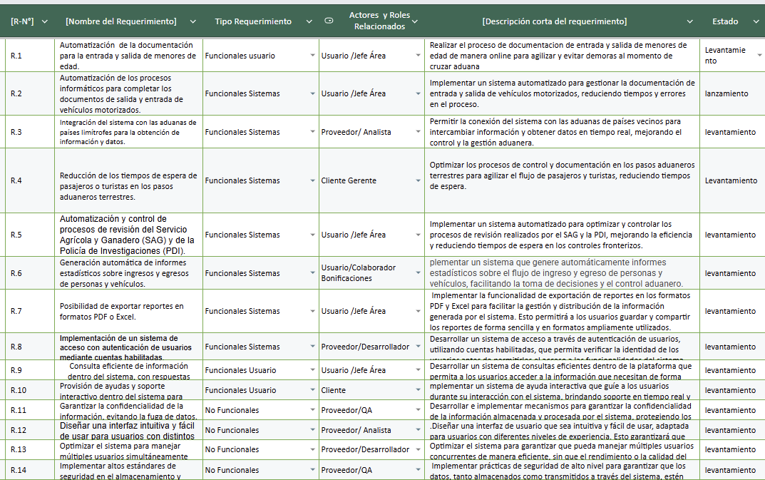

Fases aplicada
03
Requerimientos Definidos
Planilla
De Requerimientos

Slide 9
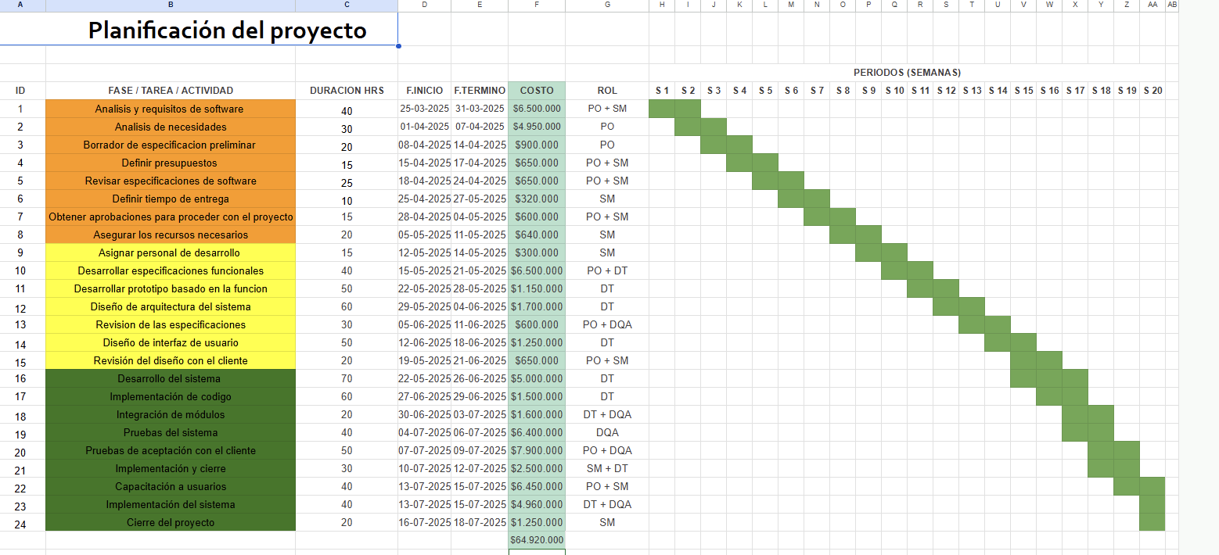
Fases aplicada
Creación de Carta Gantt
04

Slide 10










ALCANCE
tiempo
COSTO DEL PROYECTO
Nuestro alcance es llegar a cumplir las especificaciones del cliente la cual es autamitazar y recudir tiempos de entrada de salida de persona,vehiculos y mscotas en la duana
El proyecto se iniciará el 25 de marzo de 2025 y finalizará el 30 de julio de 2025
El costo total es de $64.920.000

Slide 11


PROPUESTA DE
SOLUCIÓN
✅ Sistema Web de Control de Visitas
🧩 Funcionalidades Clave:
Registro digital de entrada y salida de personas, vehículos y animales
Documentación online para menores de edad
Automatización de procesos con SAG y PDI
Integración con aduanas de países limítrofes
Consultas rápidas y generación automática de reportes
🔒 Seguridad y Usabilidad:
Autenticación de usuarios con cuentas habilitadas
Protección de datos y respaldo automático
Interfaz amigable, adaptable a móviles y navegadores modernos
Cumplimiento de normativas internacionales
Actualizaciones sin interrupción del servicio

Slide 12


CONCLUSIONES
El sistema propuesto responde a las necesidades del cliente
La automatización mejora la eficiencia del sistema de aduanas
Se asegura la calidad y seguridad mediante pruebas, mejoras continuas y seguimiento
post-implementación
Se facilita la fizcalizacion y el comercio exterior

